Slide 1
Einführungstagung zur Neuordnung und Einführung in den Landesbildungsplan Hörakustiker und Hörakustikerin
Friedrich-Albert-Lange-Berufskolleg, Duisburg (20.06.2016)
Neuordnungsverfahren Hörakustiker und Hörakustikerin
Eckwerteberatungen
Vorverfahren
Eckwertevorschlag
Antragsgespräch beim zuständigen Fachministerium
Koordinierungsausschuss Bund-Länder
Entwurf Ausbildungsordnung
(SV des Bundes)
Entwurf Rahmenlehrplan
(SV der Länder)
Hauptverfahren
Gemeinsame Sitzung
(SV des Bundes + der Länder)
Hauptausschuss –
Koordinierungsausschuss Bund-Länder
Erlass
Rechtsförmliche Prüfung – Erlass - Veröffentlichung

Slide 2

Einführungstagung zur Neuordnung und Einführung in den Landesbildungsplan Hörakustiker und Hörakustikerin
Friedrich-Albert-Lange-Berufskolleg, Duisburg (20.06.2016)
Vorschläge Forschung

Slide 3






Einführungstagung zur Neuordnung und Einführung in den Landesbildungsplan Hörakustiker und Hörakustikerin
Friedrich-Albert-Lange-Berufskolleg, Duisburg (20.06.2016)

Slide 4
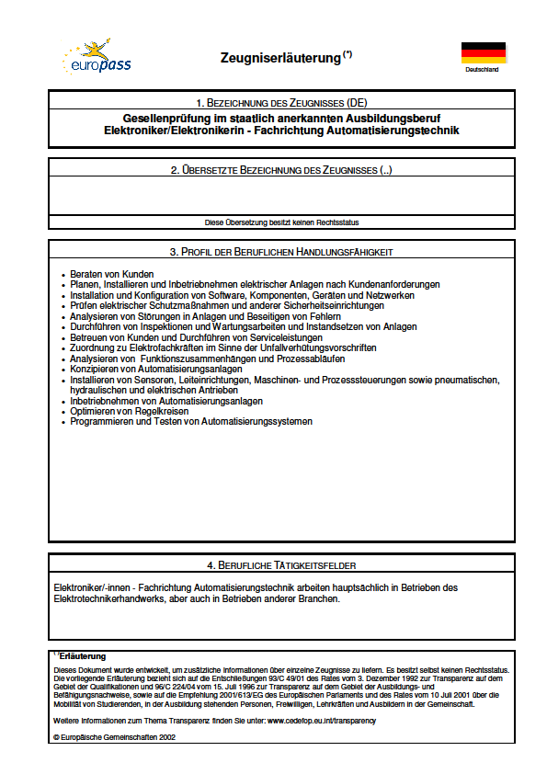
Einführungstagung zur Neuordnung und Einführung in den Landesbildungsplan Hörakustiker und Hörakustikerin
Friedrich-Albert-Lange-Berufskolleg, Duisburg (20.06.2016)
Mindestanforderungen an eine Ausbildungsordnung
 Ausbildungsberufsbezeichnung
 Ausbildungsdauer
 Ausbildungsberufsbild
 Ausbildungsrahmenplan
 Prüfungsanforderungen

Slide 5
Einführungstagung zur Neuordnung und Einführung in den Landesbildungsplan Hörakustiker und Hörakustikerin
Friedrich-Albert-Lange-Berufskolleg, Duisburg (20.06.2016)
Koordination von Ausbildungsordnung und Rahmenlehrplan
Betrieb
Berufsschule
Sitzungen der Sachverständigen des Bundes
Entwurf der (betrieblichen)
Ausbildungsordnung
Ausbildungsrahmenplan
Zeugniserläuterungen
Sitzungen der Sachverständigen der Länder
Entwurf des (schulischen) Rahmenlehrplans
Rahmenlehrplan
Lernfelder
Koordination

Slide 6
Einführungstagung zur Neuordnung und Einführung in den Landesbildungsplan Hörakustiker und Hörakustikerin
Friedrich-Albert-Lange-Berufskolleg, Duisburg (20.06.2016)
Forschungs- und Entwicklungsphase
Abstimmung zwischen den Sozialparteien
Start der Ordnung
Dauer der Erarbeitung ca. 12 Monate
Vorbereitungsphase
Beratung im Bund-Länder Koordinierungsausschuss
Antragsgespräch im zuständigen Bundesministerium
(meistens BMWi) zur Festlegung der Eckwerte
Erarbeitungs- und Abstimmungsphase
Bund
Entwurf (Ausbildungsrahmenplan für die Betriebe)
Länder
Entwurf (Rahmenlehrplan für die Berufsschulen)
parallel
Inkrafttreten
Erlassphase und Veröffentlichung

Slide 7
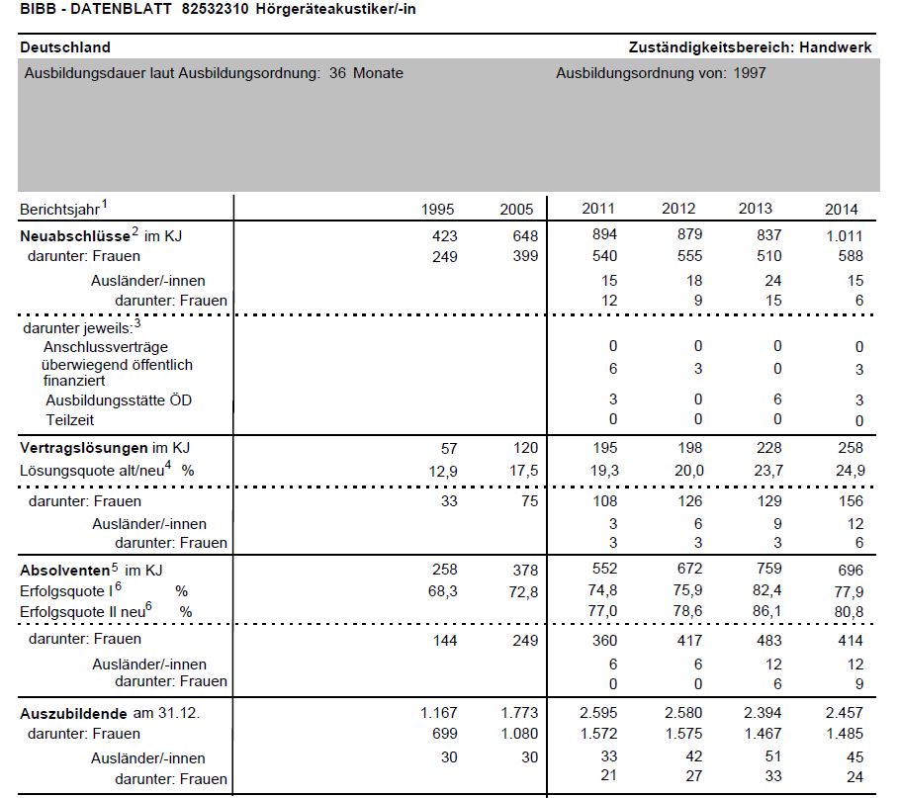
Einführungstagung zur Neuordnung und Einführung in den Landesbildungsplan Hörakustiker und Hörakustikerin
Friedrich-Albert-Lange-Berufskolleg, Duisburg (20.06.2016)

Slide 8
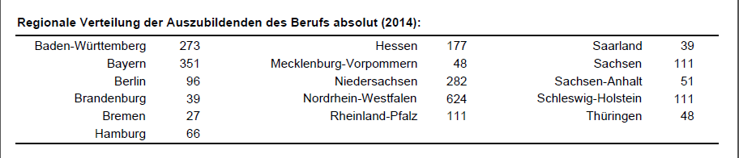
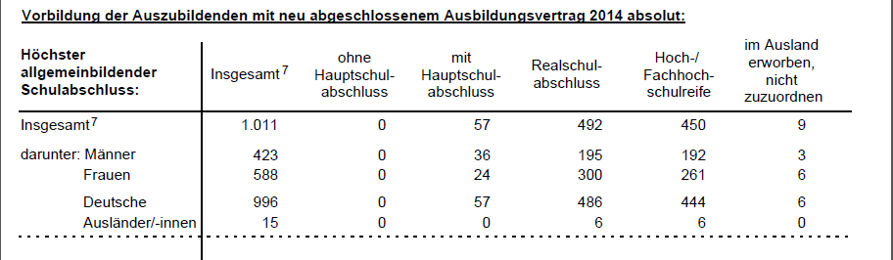
Einführungstagung zur Neuordnung und Einführung in den Landesbildungsplan Hörakustiker und Hörakustikerin
Friedrich-Albert-Lange-Berufskolleg, Duisburg (20.06.2016)

Slide 9
Einführungstagung zur Neuordnung und Einführung in den Landesbildungsplan Hörakustiker und Hörakustikerin
Friedrich-Albert-Lange-Berufskolleg, Duisburg (20.06.2016)
Vorgänger Ausbildungsordnung Hörgeräteakustiker und Hörgeräteakustikerin vom 12. Mai 1997, geregelt nach HwO, Anlage A.
Neuordnung wurde vom KWB in Abstimmung mit dem DGB am 09. Januar 2014 schriftlich beantragt.
Begründung:
1. Anpassung an aktuelle Entwicklungen,
2. Einführung der gestreckten Gesellenprüfung.
Eckwerte zum Antragsgespräch am 13. März 2014 im BMWi:
Berufsbezeichnung (wie bisher) Hörgeräteakustiker und Hörgeräteakustikerin,
Ausbildungsdauer 3 Jahre,
Katalog der Berufsbildpositionen lag vor,
Struktur wie bisher Monoberuf,
Beschulung am Berufsschulstand Lübeck in Fachklassen,
Zeitliche Gliederung in Form von Zeitrichtwerten (in Wochen) mit Trennung vor und nach Teil 1 der Abschlussprüfung,
Prüfungsform „gestreckte Abschlussprüfung“,
Umweltschutz.
Weitere Punkte:
Unternehmerisches Denken und Handeln, Förderung des Unternehmergeistes, Selbstständigkeit.
Federführendes Bundesland Rahmenlehrplanausschuss: Schleswig-Holstein
Inkrafttreten der neuen Verordnung zum 01. August 2015

Slide 10
Einführungstagung zur Neuordnung und Einführung in den Landesbildungsplan Hörakustiker und Hörakustikerin
Friedrich-Albert-Lange-Berufskolleg, Duisburg (20.06.2016)
Aufgaben der Sachverständigen
Sachverständige Bund |  | Sachverständige Länder
Ausbildungsrahmenplan |  | Rahmenlehrplan
sachliche Gliederung |  | Vorbemerkungen
zeitliche Gliederung |  | Bildungsauftrag der Berufsschule
Prüfungsanforderungen |  | Didaktische Grundsätze
Verordnungstext (Paragrafen-Teil) |  | Berufsbezogene Vorbemerkungen
Zeugniserläuterung |  | Lernfelder
 |  | Lesehinweise
Liste der Entsprechungen |  | Liste der Entsprechungen

Slide 11
Einführungstagung zur Neuordnung und Einführung in den Landesbildungsplan Hörakustiker und Hörakustikerin
Friedrich-Albert-Lange-Berufskolleg, Duisburg (20.06.2016)
Ergebnisse der Sachverständigensitzung (Bund):
Eckwerte
Berufsbezeichnung (neu) Hörakustiker und Hörakustikerin (Anerkennung nach § 25 der Handwerksordnung zur Ausbildung für das Gewerbe nach Anlage A Nummer 34 [Hörgeräteakustiker] der Handwerksordnung),
Ausbildungsdauer 3 Jahre,
Katalog der Berufsbildpositionen (Ausbildungsberufsbild) liegt vor,
Struktur wie bisher Monoberuf,
Zeitliche Gliederung in Form von Zeitrichtwerten (in Wochen mit Trennung) vor und nach Zwischenprüfung,
Prüfungsform mit Zwischen- und Abschlussprüfung (bzw. Gesellenprüfung), Zwischenprüfung nach Ende 2. Ausbildungsjahr,
Umweltschutz.
Weitere Punkte
Unternehmerisches Denken und Handeln, Förderung des Unternehmergeistes.
Diskussionspunkte vor und während des Neuordnungsverfahrens waren u. a. auch:
Tinnitus-Beratung,
Medizinische Differenzialdiagnostik (Messungen),
Impedanz-Messungen (akustischer Widerstand des Trommelfells), Stapediusreflexschwellen-Messungen (Schalldruckschutz durch Muskel [Musculus stapedius] im Innenohr),
Otoplastiken durch Bohren, Fräsen und Schleifen aus Rohlingen anfertigen.

Slide 12
Einführungstagung zur Neuordnung und Einführung in den Landesbildungsplan Hörakustiker und Hörakustikerin
Friedrich-Albert-Lange-Berufskolleg, Duisburg (20.06.2016)
Vielen Dank für Ihre Zeit!

